Slide 1



UOG Journal Club: Mayo 2020
Deberia de usarse la prueba de ADN celular libre en embarazos con translucencia nucal fetal aumentada?
J. MIRANDA, F. PAZ Y MINO, V. BOROBIO, C. BADENAS,
L. RODRIGUEZ-REVENGA, M. PAUTA and A. BORRELL
Volumen 55, Numero 5, paginas 645–651
Slides de Journal Club preparadas por Dr Alessandra Familiari
(Editor de UOG para practicantes)
Traducido por Dr Ruben D. Fernandez Jr

Slide 2
Deberia de usarse la prueba de ADN celular libre en embarazos con translucencia nucal fetal aumentada?
Miranda et al, UOG 2020
Introducción
La introduccion de ADN celular libre fetal (cfDNA) como prueba de tamizaje para aneuploidia fetal cuestiono la utilidad de los componentes del tamizaje combinado de primer trimestre, como ser la medicion de la translucencia nucal (NT).
Fetos con translucencia nucal aumentada (NT) tienen alto riesgo de anomalias cromosomicas y cardiacas.
NT aumentada es un marcador para anormalias cardiacas y otras estructurales, sindromes de microdelecion y algunos trastornos de un solo gen que no puede ser detectados por cfDNA.
Existen dudas sobre el rol de la prueba de cfDNA en fetos con NT aumentada.
Notes:
2

Slide 3
Deberia de usarse la prueba de ADN celular libre en embarazos con translucencia nucal fetal aumentada?
Miranda et al, UOG 2020
Objetivo del estudio
El objetivo del estudio fue evaluar que anomalías estructurales y genéticas pueden fallarse si solo se realiza la prueba de cfDNA en fetos con NT > del percentil 99 de manera de evaluar la idoneidad de cfDNA como único examen en estos embarazos de alto riesgo.
Notes:
3

Slide 4
Deberia de usarse la prueba de ADN celular libre en embarazos con translucencia nucal fetal aumentada?
Miranda et al, UOG 2020
Métodos
Diseño del estudio: estudio cohorte retrospectivo.
Población en estudio: 226 fetos con NT > percentil 99 a las 11–14 semanas de gestación.
Todos los embarazos con NT > del percentil 99, se les ofreció toma de muestra de vellosidades coriónicas (CVS) independiente de lo obtenido del riesgo combinado. Reacción de cadena de polimerasa fluorescente cuantitativa (QF-PCR) fue realizada y, si era normal, análisis microarray cromosómico (CMA) subsecuente se realizo.
Resultados de ambos QF-PCR y CMA fueron evaluados para determinar la tasa de anomalías submicroscópicas o cromosómicas que en teoría se pueden fallar por la prueba de cfDNA.
Resultados primarios: comparar el desempeño teórico de los dos modelos de prueba de cfDNA, cfDNA puntuales (involucran cromosomas13, 18 y 21) y cfDNA extendido (involucran cromosomas 13, 18, 21 y cromosomas sexuales), con aquellos de prueba citogenética y valoración ultrasonográfica en el primer y segundo o tercer trimestre.

Slide 5
Deberia de usarse la prueba de ADN celular libre en embarazos con translucencia nucal fetal aumentada?
Miranda et al, UOG 2020
Resultados
De las 84 (37.2%) anomalias geneticas identificadas en la poblacion en estudio:
- 68 serian detectables por prueba cfDNA puntual;
- 74 serian detectable por el abordaje cfDNA extendido.
Esto significa que el 19.0% (16/84) y 11.9% (10/84) de los fetos con NT aumentada y una anomalia genetica detectable prenatalmente se fallarian si se usa la prueba cfDNA puntual y extendida, respectivamente.

Slide 6
Deberia de usarse la prueba de ADN celular libre en embarazos con translucencia nucal fetal aumentada?
Miranda et al, UOG 2020
Resultados
Se incluyeron 226 embarazos (198 únicos y 28 gemelares) en lo que por lo menos un feto tenia una NT > del percentil 99.
QF-PCR revelo una aneuploidía típica que seria detectable para ambos análisis cfDNA puntual y extendido en 68 (30%) de los fetos.
CMA revelo 3 anormalidades cromosómicas atípicas relevantes y 5 variantes patogénicas submicroscópicas.
En dos fetos con resultado CMA normal, persistencia de NT aumentada promovió hacer pruebas para, y diagnostico de, síndrome de Noonan en el segundo trimestre utilizando ADN fetal almacenado.

Slide 7
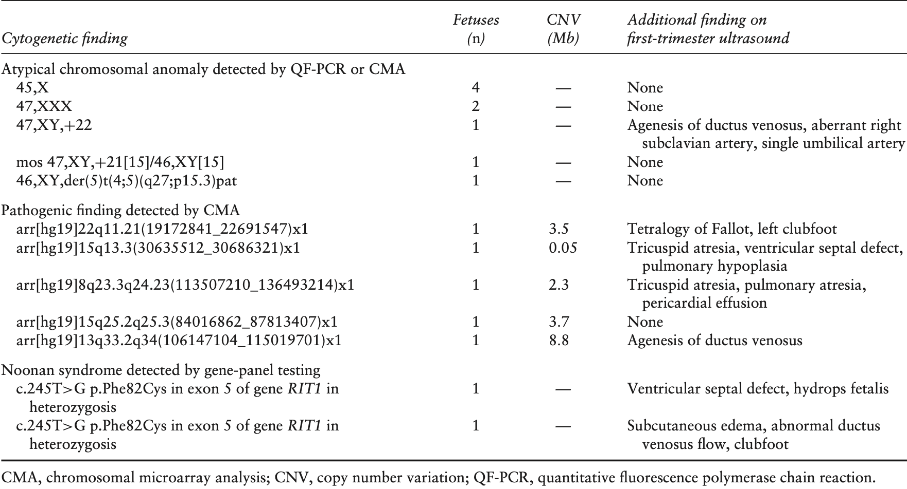
Deberia de usarse la prueba de ADN celular libre en embarazos con translucencia nucal fetal aumentada?
Miranda et al, UOG 2020
Resultados
Anomalías cromosómicas, submicroscópicas y monogénicas indetectables por prueba cfDNA puntual identificadas en la población en estudio de fetos con NT > del percentil 99 en el primer trimestre.

Slide 8
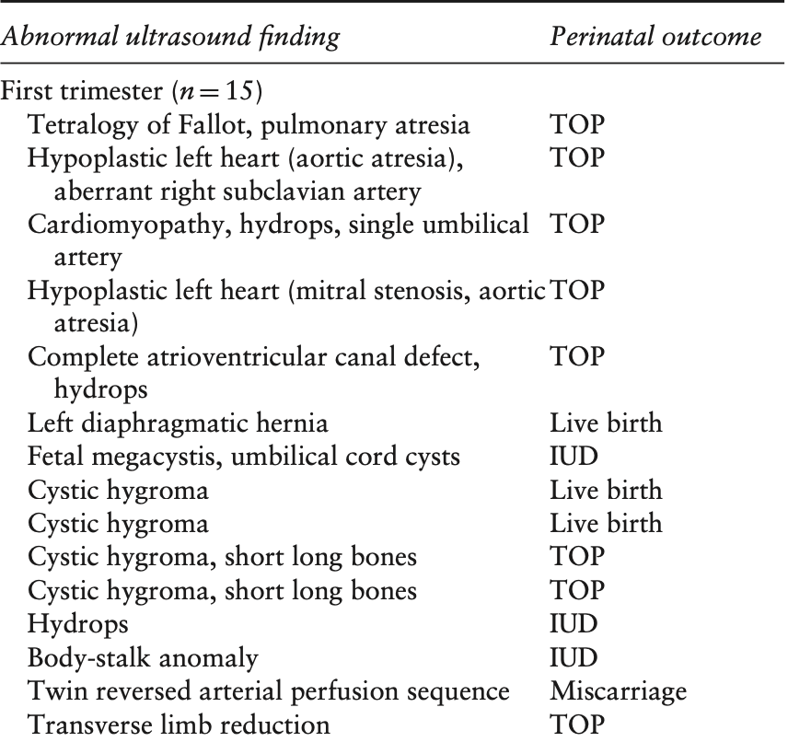
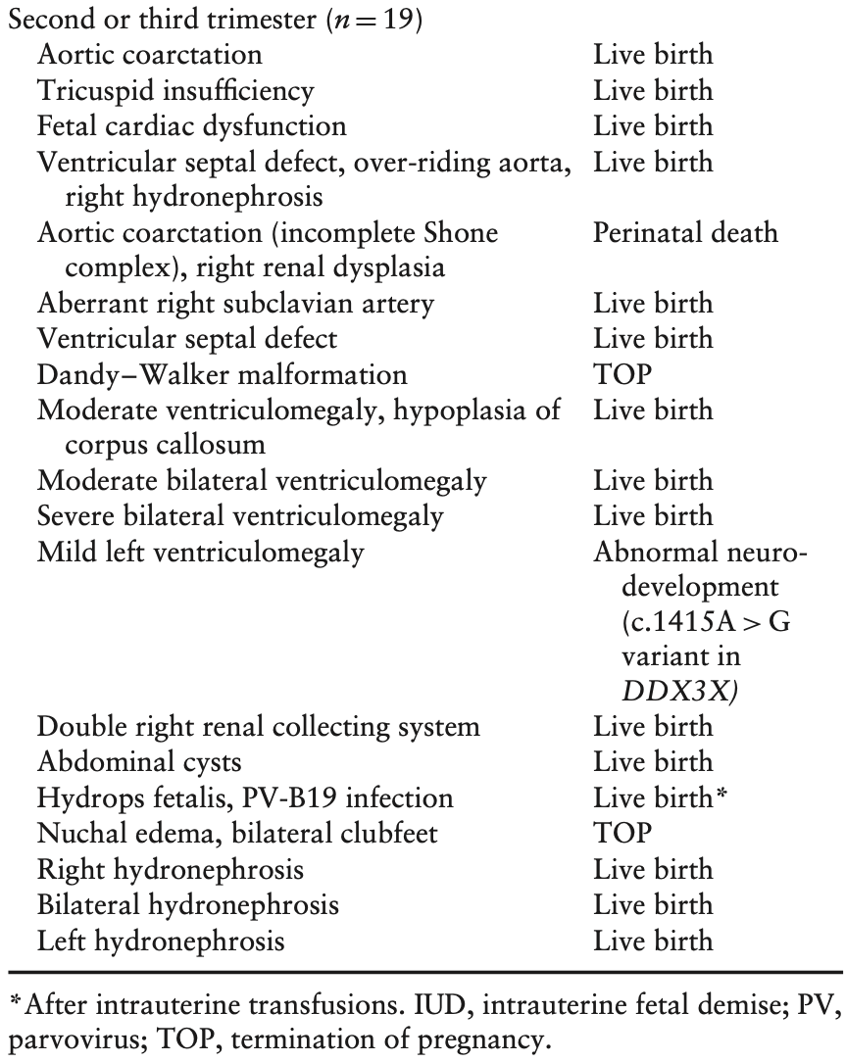
Deberia de usarse la prueba de ADN celular libre en embarazos con translucencia nucal fetal aumentada?
Miranda et al, UOG 2020
Malformaciones fetales mayores detectadas en el ultrasonido de primer y segundo o tercer trimestre, en fetos con NT > del percentil 99 en el primer trimestre y resultado normal en QF-PCR y CMA.

Slide 9
Deberia de usarse la prueba de ADN celular libre en embarazos con translucencia nucal fetal aumentada?
Miranda et al, UOG 2020
Resultados
En los 142 fetos sin anomalías genéticas identificadas:
Evaluación temprana de anomalías y ecocardiografía fetal temprana identifico defectos estructurales en 15 (10.6%) fetos, resultando en un aborto, ocho terminaciones de embarazo, tres óbitos y tres partos vivos.
En los 127 fetos restantes con examen genético y ultrasonido de primer trimestre normal, imágenes de segundo trimestre (ecocardiograma fetal + ultrasonido estructural) identificaron anomalías estructurales en 19 (15.0%) fetos.
Los restantes 108/226 (47.8%) fetos con NT aumentada en el primer trimestre tuvieron un resultado normal perinatal.
Notes:
9

Slide 10
Deberia de usarse la prueba de ADN celular libre en embarazos con translucencia nucal fetal aumentada?
Miranda et al, UOG 2020
Discusión
En fetos con NT aumentada en el primer trimestre, prueba de cfDNA convencional no parece ser un a prueba valorable, ya que 12–19% de las anormalidades genéticas pueden fallarse por esta prueba, contabilizando 4.4–7.1% de los fetos estudiados.
La evaluación ultrasonográfica de anomalías en el primer trimestre fue capaz de identificar anomalías estructurales adicionales en 11% de los fetos euploides con una NT aumentada en el primer trimestre y sin anomalías genéticas, contabilizando el 6.6% de los fetos estudiados.
La valoración ultrasonográfica de seguimiento en el segundo trimestre permitió la identificación de anomalías estructurales en otro 8.4% de la población estudiada.
Notes:
10

Slide 11
Deberia de usarse la prueba de ADN celular libre en embarazos con translucencia nucal fetal aumentada?
Miranda et al, UOG 2020
Fortalezas y limitaciones
La fortaleza de este estudio es que las pruebas genéticas se realizaron consistentemente durante el estudio utilizando un protocolo para NT aumentada que fue actualizado en el 2013 para reemplazar cariotipiaje con CMA.
La limitación del estudio es el diseño retrospectivo y la suposición de una tasa de detección teórica del 100% para anomalías genéticas detectables por cfDNA, cuando en la practica clínica esta tasa mantiene un rango desde 99% para trisomía 21 a 90% para monosomía X.
Conclusion
La prueba cfDNA falla el 12–19% de las anomalías genéticas en fetos con NT > del percentil 99.
El ultrasonido de primer trimestre puede identificar una anomalía estructural mayor en 11% de los fetos con NT > del percentil 99 y sin anomalía genética.

Slide 12
Deberia de usarse la prueba de ADN celular libre en embarazos con translucencia nucal fetal aumentada?
Miranda et al, UOG 2020
Puntos de discusión
Este articulo cambia la practica clínica presente en el manejo de fetos con NT > del percentil 99?
Si la prueba de cfDNA no aparenta ser una prueba genética apropiada en fetos con NT > del percentil 99, que población se beneficiaria con esta prueba?
Se debería de proponer un protocolo de manejo clínico sea extendido para todos los embarazos de alto riesgo?
Necesitamos un estudio que defina mejor la sensibilidad de la prueba cfDNA extendida?
Los resultados de este estudio añade información para una consejería actualizada para embarazos de alto riesgo?
Notes:
12

